Slide 1
Indagini per individuare alcuni fattori di rischio
Valutazioni allergologiche
Test cutanei (Skin Prick Tests)
Dosaggio IgE totali sieriche
Dosaggio IgE specifiche sieriche
Studio delle vie aeree superiori
Valutazione rinologica
TAC maxillo-faciale
Citologia nasale

Slide 2
Indagini per valutare tipo e grado di infiammazione bronchiale
Nell’asma di tipo 2
Misurazione degli eosinofili
Nel sangue periferico
Diverse soglie (200, 300 o 400 cellule/ul)
Nell’espettorato indotto
Più sensibile del sangue periferico
Misurazione dell’ossido nitrico esalato
Molto sensibile al trattamento con CSI

Slide 3
L’eterogeneità dell’asma
Differenti fenotipi di asma sono riconoscibili
In base all’eziologia allergica
Asma allergico e non allergico
In base alle abitudini di vita
Asma e fumo, asma ed obesità
In base alle comorbilità
Asma e rinite, asma e reflusso-gastroesofageo
In base ai fattori scatenanti
Asma da sforzo, asma da aspirina
In base alla gravità
Asma di difficile controllo
In base a caratteristiche fisiopatologiche
Asma con componente ostruttiva irreversibile, asma dell’anziano
In base al tipo di infiammazione bronchiale
Asma eosinofilico, neutrofilo, misto, paucigranulocitico

Slide 4
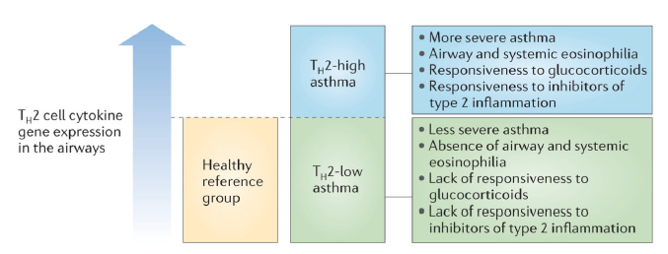
Type 2 inflammation in asthma – present in most, absent in many
Fahy, Nat Rev Immunol 2015

Slide 5
Endotipi e Fenotipi dell’Asma Bronchiale
Endotype | Phenotype | Clinical characteristics | Molecular mechanism | Biomarkers | Natural history
Th2 high | Atopic (early onset) | Well defined, early onset, steroid sensitive | Allergic sensitization | Blood/sputum eosinophil count, serum specific allergen IgE, high FeNO, high total IgE | Identifiable and treatable, preserved lung function
 | Late onset | ± concomitant CRSwNP, steroid refractory | Staphylococcus aureus enterotoxin | Blood/sputum eosinophil count, high FeNO | Severe from onset, more frequent exacerbation
 | Aspirin-ERD | Adult onset | Dysregulated arachidonic acid metabolism | Blood/sputum eosinophil count, urinary LTE4 | Severe from onset, more frequent exacerbation
Non-Th2 | Non-atopic | Adult onset—paucigranulocytic or neutrophilic | NLRP3/1L-1 β, altered micro-RNA expression, Thl7 | Induced sputum neutrophil count, MMP-9 in BAL | Variable course and lung function
 | Smokers | Older adults | Oxidative stress, mixed Th2 high/Th2 low | Induced sputum neutrophil count | More frequent exacerbation, lower lung function
 | Obesity related | Female sex | Oxidative stress, neutrophils, increased innate immune activation | Serum IL-6 | Severe symptoms, preserved lung function
 | Elderly | > 50 to > 65 years at onset | Immunosenescence, Thl/Thl7 inflammation | Induced sputum neutrophil count | Steroid resistant

Slide 6
Asma associata a infiammazione Th2
La disregolazione della barriera epiteliale delle vie aeree è centrale nella patogenesi dell’asma Th2 con facilitazione alla traslocazione degli allergeni, inquinamento ambientale e virus che porta al rilascio di allarmine come la linfopoietina stromale timica (TSLP), IL-25 e IL-33. La TSLP stimola le cellule dendritiche a indurre la differenziazione delle cellule T naïve a differenziare le cellule T in Th2. Le cellule Th2 attivano le cellule B a differenziarsi nelle plasmacellule che generano le IgE per la risposta agli allergeni da parte delle mast-cells (mastociti). Le allarmine IL-25 e IL-33 possono attivare le linfoidi innate di gruppo2 (ILC2s), i mastociti, gli eosinofili e i basofili. Le ILC2s attivate, come cellule Th2 producono IL-5 e IL-13. L’IL-5 promuove la differenziazione e sopravvivenza degli eosinofili. IL-13, IL-4, e i mediatori infiammatori rilasciati da mastociti, basofili ed eosinofili provocano iperreattività delle vie aeree, produzione di muco da cellule mucipare, contrazione e ipertrofia delle cellule muscolari lisce bronchiali e rimodellamento delle vie aeree. Vengono rilasciati: CysLT (leucotrieni cisteinici), ECP (eosinophil cationic protein), EDN( neurotossina derivata dagli eosinofili), Epx (perossidasi eosinofila), MBP (proteina basica maggiore), PGD2 (prostaglandina D2)

Slide 7
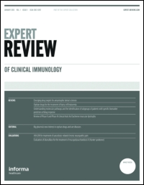
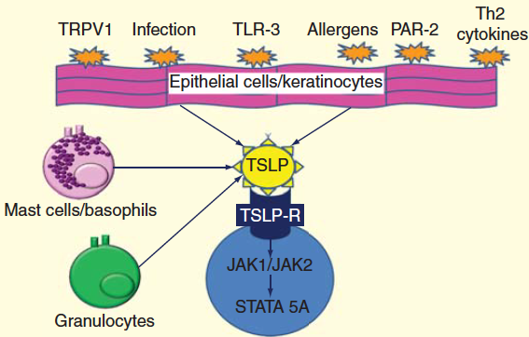
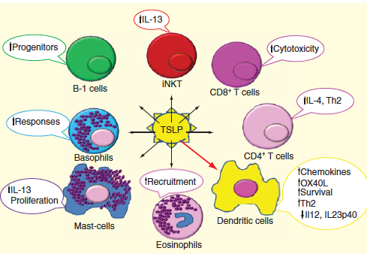
La linfopoietina stromale timica (TSLP) è una citochina derivata dalle cellule epiteliali prodotta in risposta a stimoli ambientali e proinfiammatori (allarmina).
La TSLP è fondamentale per la regolazione dell'immunità di tipo 2 attraverso la sua attività su cellule dendritiche, cellule T e B e cellule immunitarie innate e regola la produzione di citochine mediante cellule Th2 antigene-specifiche.
L'espressione di TSLP è più alta nelle vie aeree dei pazienti con asma rispetto a quella dei controlli sani e i suoi livelli sono correlati con l'espressione di citochine e chemochine Th2 e la gravità della malattia

Slide 8
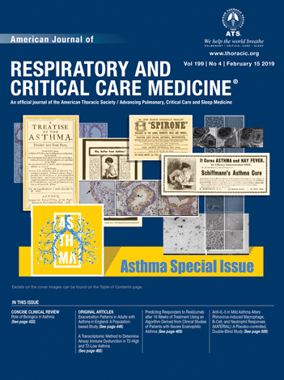
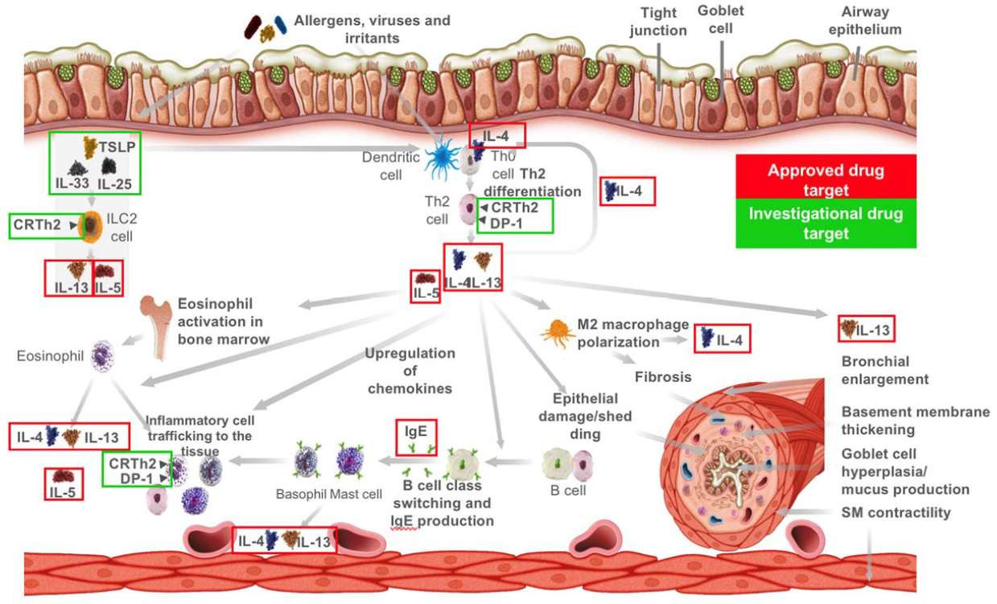
Role of Biologics in Asthma
Mary Clare McGregor, James G. Krings, Parameswaran Nair, and Mario Castro
Vol. 199, No. 4 | Feb 15, 2019
Schema dell'immunopatobiologia dell'asma con evidenziazione dei siti di trattamenti bersaglio degli anticorpi monoclonali approvati e in fase sperimentali

Slide 9
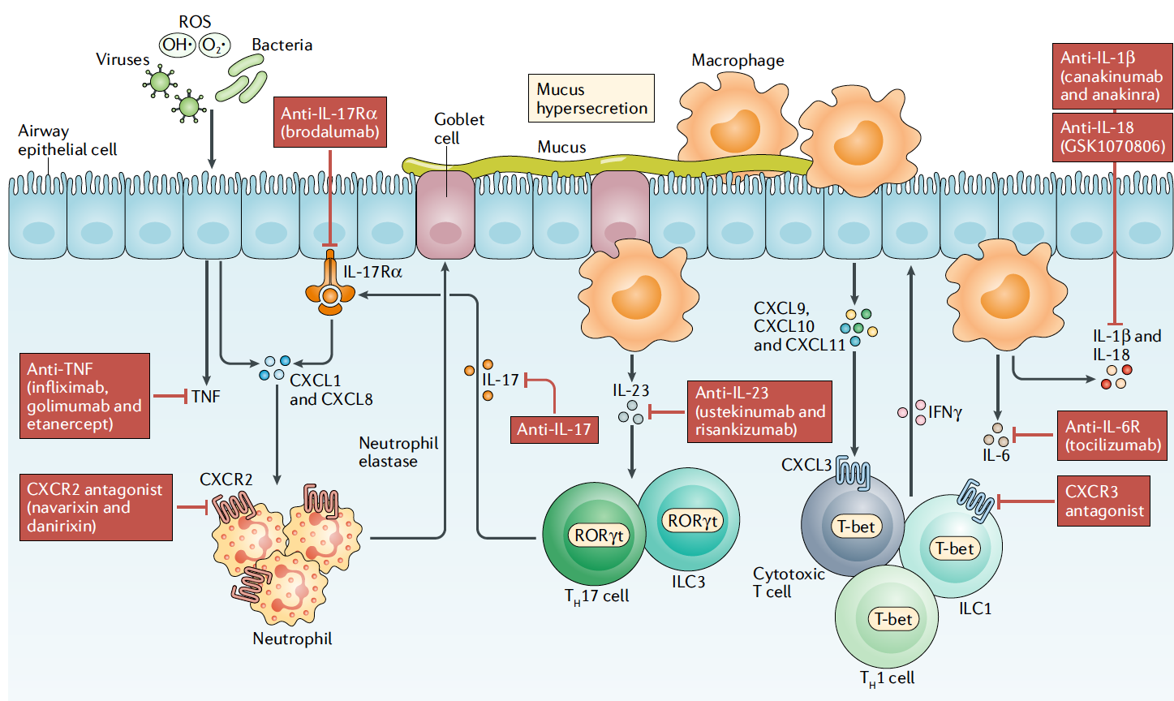
Nat Rev Immunol. 2018;18:454-466
Bersagli dell'immunità non T_{H}2 nelle malattie delle vie aeree

Slide 10
Diagramma dell'infiammazione mediata da Th17 nell'asma
Le cellule e le citochine Th17 sono associate ai fenotipi più gravi dell'asma.
IL-17A e IL-17F sono associati ad aumento dei neutrofili nelle vie aeree.
IL-17A, IL-17F e IL-22 aumentano la produzione di muco delle vie aeree e la massa muscolare liscia.

Slide 11
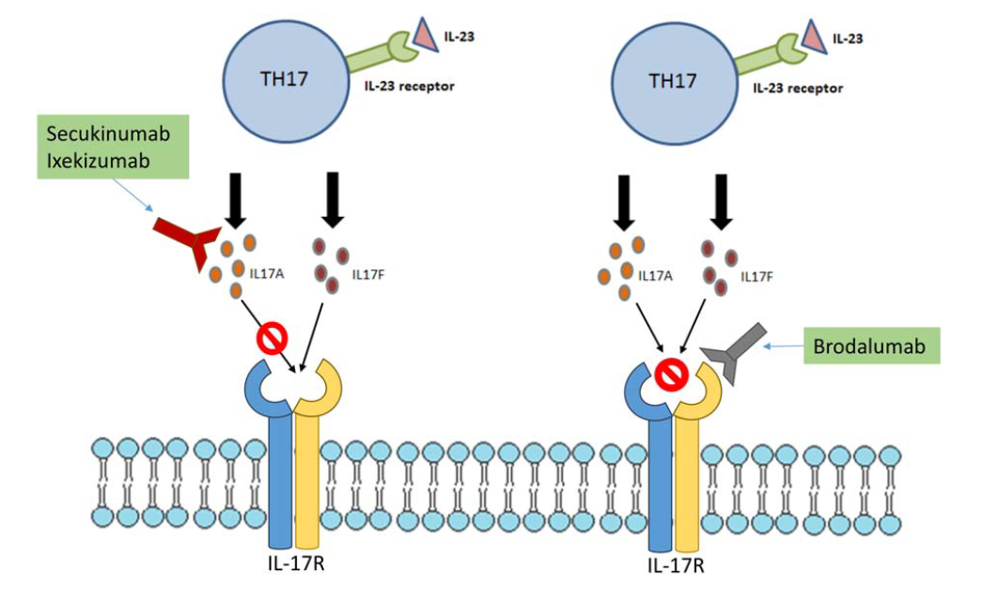
Clin Pharmacol Ther. 2018;103:88-101
Le cellule TH17 stimolano il rilascio di IL-17A e IL-17F
Secukinumab e ixekizumab si legano direttamente a IL-17A inibendo la sua interazione con il recettore IL-17 (IL-17R).
Brodalumab si lega direttamente all'IL-17R, inibendo in tal modo il legame dei ligandi di IL-17 (A e F) al recettore.

Slide 12
Fattori di rischio
Fattori Individuali | Fattori Ambientali
Predisposizione genetica | Allergeni
Atopia | Allergeni professionali
Ipereattività bronchiale | Fumo di tabacco
Obesità | Inquinamento atmosferico e condizioni climatiche
Genere | Infezione delle vie aeree
Etnia | Abitudini alimentari
Età | Farmaci
 | Fattori socio-economici e stili di vita
 | Stress e fattori psico-sociali

Slide 13
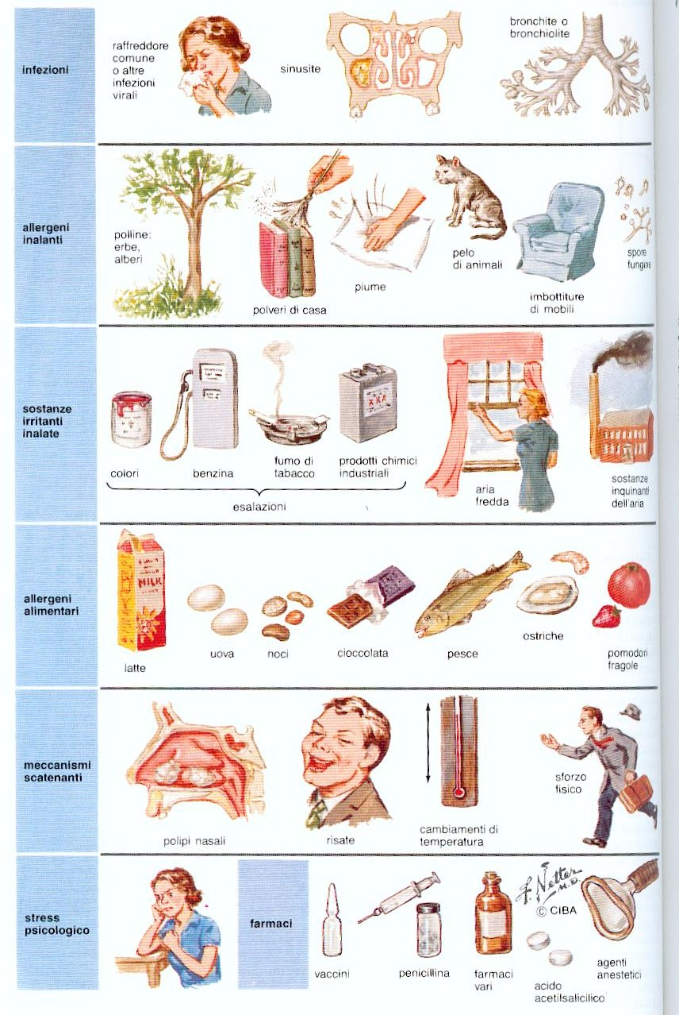
Fattori che possono scatenare una crisi di asma

Slide 14
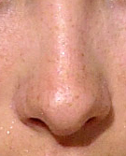
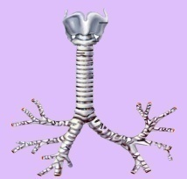
Interazione alte e basse vie aeree
Eosinofili
IL-5
Basofili
Degranulazione
mastocitaria
Stimolazione
allergenica
nasale
Perdita della
funzione
filtrante
Allergene
Gocciolamento
retronasale
Riflesso
naso-bronchi
Precursori
Citochine
Midollo osseo
Infezione
virale
Eosinofili
ICAM-1
VCAM-1
Stimolazione
allergenica
bronchiale
Asma bronchiale

Slide 15
Di notte
Aumentato tono colinergico
Posizione supina
Reflusso gastro-esofageo (eventuale)
Respirare aria fredda
Presenza allergeni nella camera da letto (es. acari)

Slide 16
L’infiammazione cronica delle vie aeree è presente anche in assenza di sintomatologia.
E’ caratteristica dell’asma una variabilità di modi e di tempi delle manifestazioni cliniche, osservabile anche in uno stesso soggetto.
Progetto Mondiale Asma – NIH, OMS 1998
Notes:
In addition to receiving optimal drug treatment, the asthma patient needs the doctor to listen to his/her concerns and provide easy-to-understand advice and information
Some patients want to be involved in treatment decisions.

